Slide 1



Nhóm 2
Đề tài 15: Xây dựng mô hình gợi ý sách sử dụng phương pháp kết hợp
AI Course

Slide 2

Project Name
Unit 1. Giới thiệu
1.1. Giới thiệu về đề tài
Unit 2. Tiền xử lý và trực quan hoá dữ liệu
2.1. Xử lý từng bảng dữ liệu
2.2. Nhóm các bảng dữ liệu có liên quan
2.3. Khai phá và trực quan hóa dữ liệu
Unit 3. Training model và đánh giá
3.1. Các thư viện
3.2. Principal Component Analysis (PCA)
3.3. Thuật toán K-Nearest Neighbors (KNN)
3.4. Sử dụng Autoencoder đề xuất sách tương tự
Samsung Innovation Campus
‹#›

Slide 3

1.1
Giới thiệu về đề tài
UNIT
01
Hệ thống gợi ý sách (book recommendation system) là một ứng dụng của trí tuệ nhân tạo và học máy, nhằm mục đích đề xuất các sách hoặc nội dung tài liệu phù hợp với sở thích và hành vi đọc của người dùng. Hệ thống này có thể giúp người dùng phát hiện được những quyển sách mà họ có thể quan tâm, nhưng chưa biết hoặc chưa từng nghe đến.
Samsung Innovation Campus
Project Name
‹#›

Slide 4
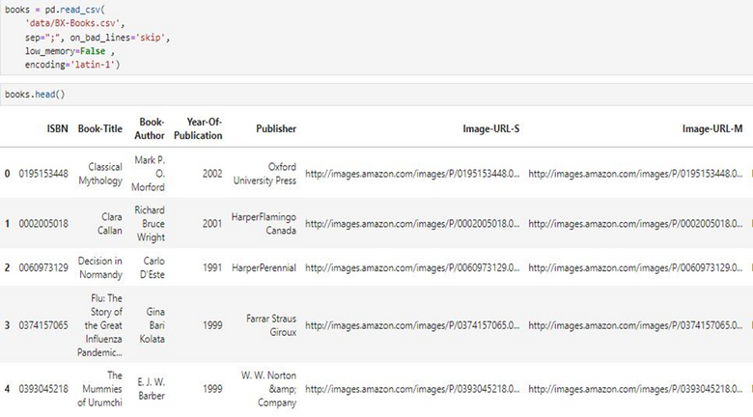
2.1
Xử lý từng bảng dữ liệu
UNIT
02
2.1.1 Đối với bảng dữ liệu “BX-Books.csv”
Hình ảnh sau khi đọc file
Samsung Innovation Campus
Project Name
‹#›

Slide 5
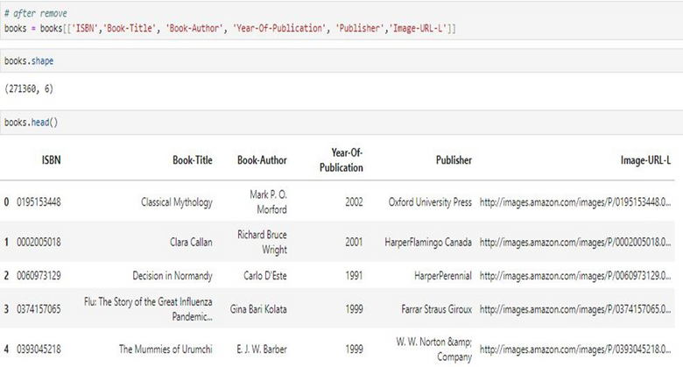
2.1
Xử lý từng bảng dữ liệu
UNIT
02
2.1.1 Đối với bảng dữ liệu “BX-Books.csv”
Các cột “Image-URL-S” và “Image-URL-M” đã được loại bỏ ra khỏi bảng dữ liệu
Samsung Innovation Campus
Project Name
‹#›

Slide 6
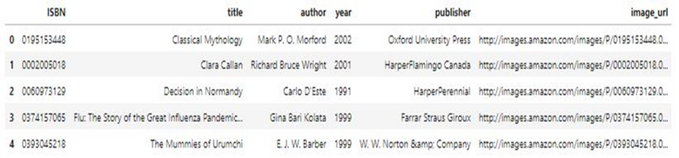
2.1
Xử lý từng bảng dữ liệu
UNIT
02
2.1.1 Đối với bảng dữ liệu “BX-Books.csv”
Đổi tên các cột
“Book-Title” : “title”
“Book-Author” : ”author”
“Year-Of-Publication” : “year”
“Publisher” : ”publisher”
“Image-URL-L” : “image_url”
Samsung Innovation Campus
Project Name
‹#›

Slide 7
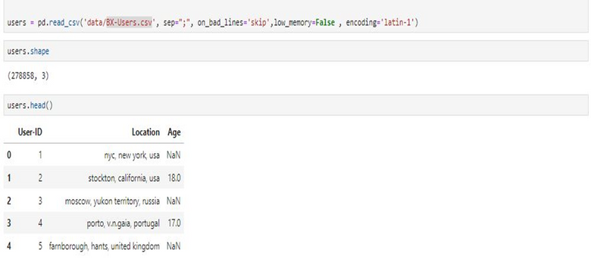
2.1
Xử lý từng bảng dữ liệu
UNIT
02
2.1.2 Đối với bảng dữ liệu “BX-Users.csv”
Hình ảnh sau khi đọc file
Samsung Innovation Campus
Project Name
‹#›

Slide 8
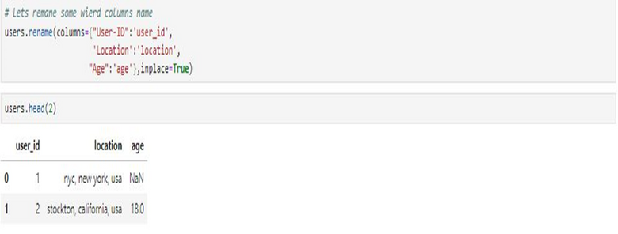
2.1
Xử lý từng bảng dữ liệu
UNIT
02
2.1.2 Đối với bảng dữ liệu “BX-Users.csv”
Đổi tên các cột
“User-ID” : ”user_id”
“Location” : “location”
“Age” : “age”
Samsung Innovation Campus
Project Name
‹#›

Slide 9
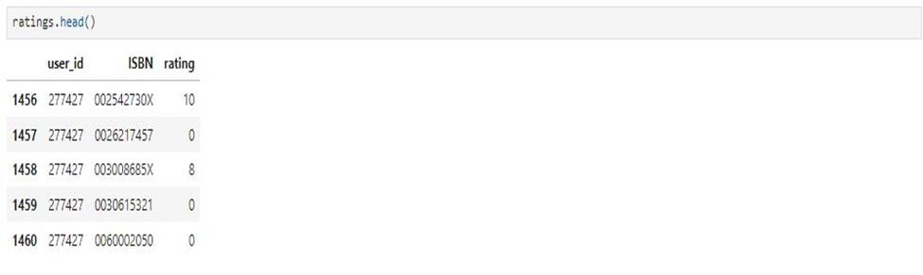
2.1
Xử lý từng bảng dữ liệu
UNIT
02
2.1.3 Đối với bảng dữ liệu “BX-Book-Ratings.csv”
Hình ảnh sau khi đọc file
Samsung Innovation Campus
Project Name
‹#›

Slide 10
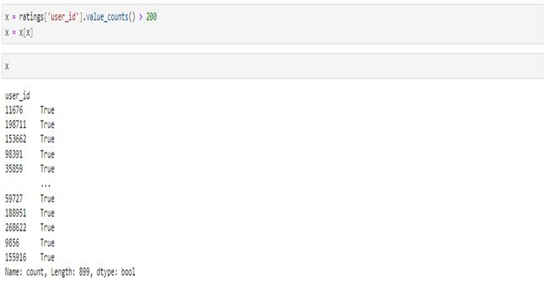
2.2
Nhóm các bảng dữ liệu có liên quan
UNIT
02
Lọc ra những “user_id” mà có số lượng đánh giá trên 200 cuốn sách
Samsung Innovation Campus
Project Name
‹#›

Slide 11
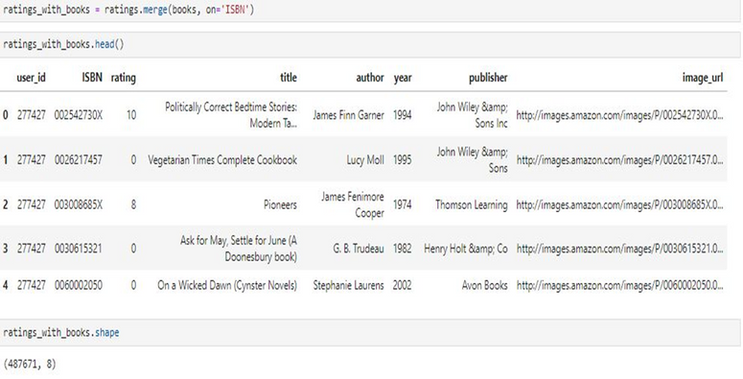
2.2
Nhóm các bảng dữ liệu có liên quan
UNIT
02
Ta sẽ thực hiện nối bảng dữ liệu “ratings” và “books” lại dựa vào dữ liệu từ cột “ISBN”
Samsung Innovation Campus
Project Name
‹#›

Slide 12
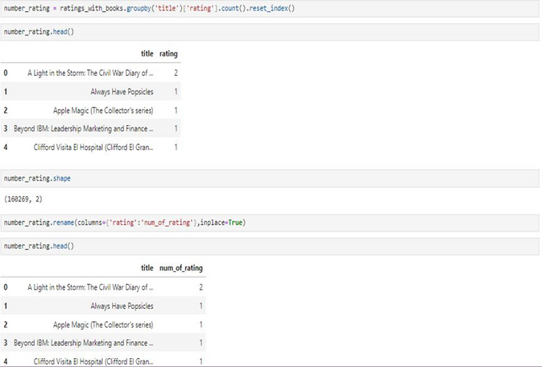
2.2
Nhóm các bảng dữ liệu có liên quan
UNIT
02
Nhóm các cột “rating” và “title” lại thành 1 nhóm để đếm số lượng đánh giá của mỗi cuốn sách là bao nhiêu và tạo thành 1 bảng dữ liệu mới
Samsung Innovation Campus
Project Name
‹#›

Slide 13
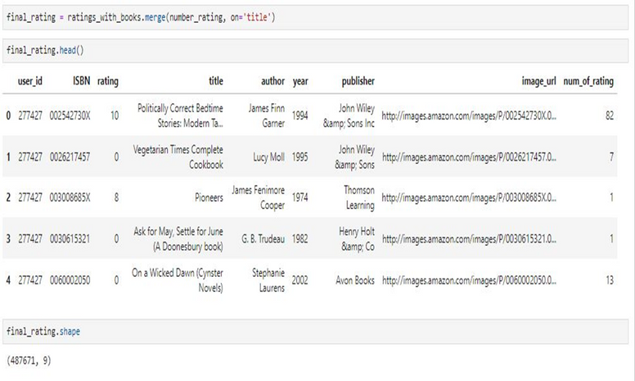
2.2
Nhóm các bảng dữ liệu có liên quan
UNIT
02
Nối 2 bảng “num_of_rating” và “ratings_with_books” lại với nhau dựa trên dữ liệu từ cột “title”
Samsung Innovation Campus
Project Name
‹#›

Slide 14
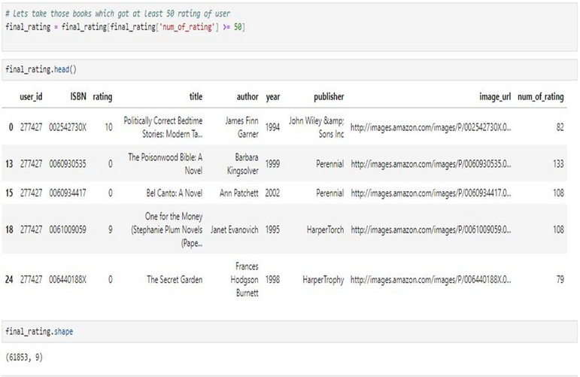
2.2
Nhóm các bảng dữ liệu có liên quan
UNIT
02
Ta sẽ lọc ra những số lượng đánh giá >= 50 để làm cho dữ liệu cân bằng tránh việc dữ liệu bị quá nghiêng về 1 bên
Samsung Innovation Campus
Project Name
‹#›

Slide 15
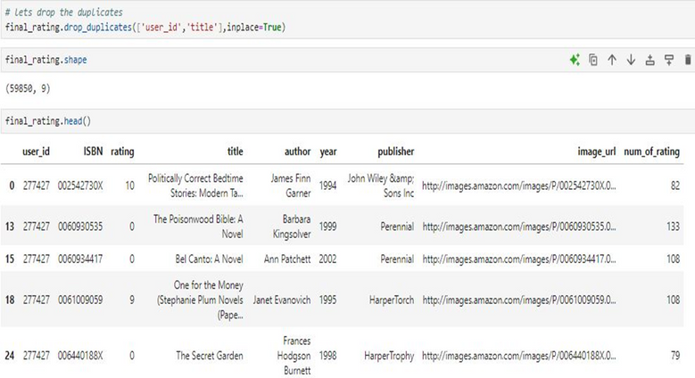
2.2
Nhóm các bảng dữ liệu có liên quan
UNIT
02
Sau đó ta sẽ xoá đi những giá trị trùng lặp giữa 2 cột “user_id” và “title”
Samsung Innovation Campus
Project Name
‹#›

Slide 16
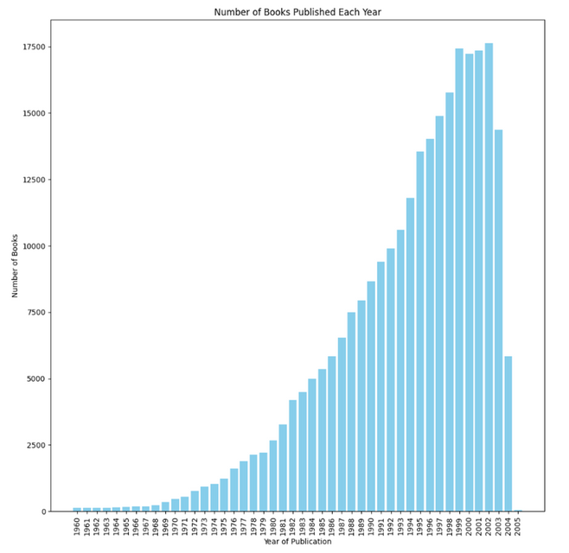
2.3
Khai phá và trực quan hóa dữ liệu
UNIT
02
2.3.1 Số lượng sách xuất bản mỗi năm
Samsung Innovation Campus
Project Name
‹#›

Slide 17
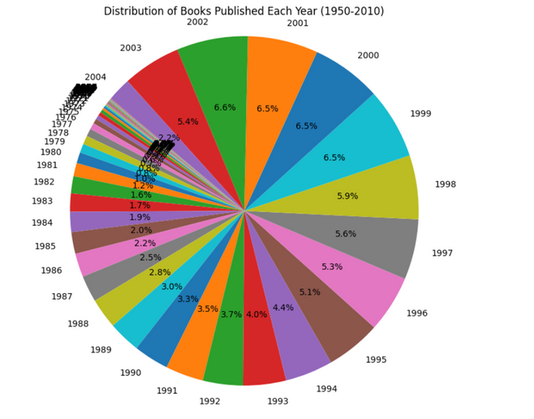
2.3
Khai phá và trực quan hóa dữ liệu
UNIT
02
2.3.2 Tỉ lệ phân phối sách xuất bản hàng năm(1950-2010)
Samsung Innovation Campus
Project Name
‹#›

Slide 18
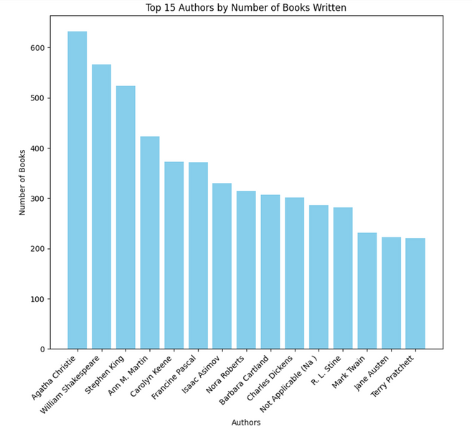
2.3
Khai phá và trực quan hóa dữ liệu
UNIT
02
2.3.3 Top 15 tác giả viết nhiều sách nhất
Samsung Innovation Campus
Project Name
‹#›

Slide 19
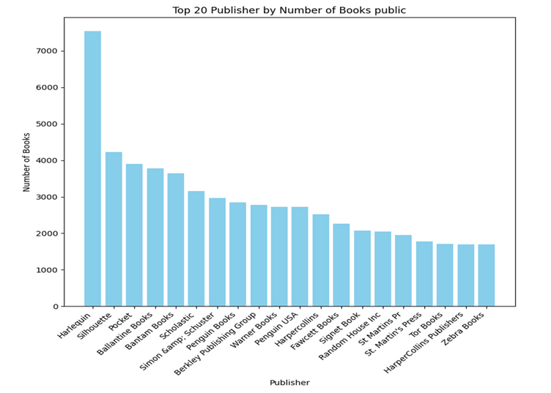
2.3
Khai phá và trực quan hóa dữ liệu
UNIT
02
2.3.4 Top 20 nhà xuất bản có lượng sách được xuất hiện nhiều nhất
Samsung Innovation Campus
Project Name
‹#›

Slide 20
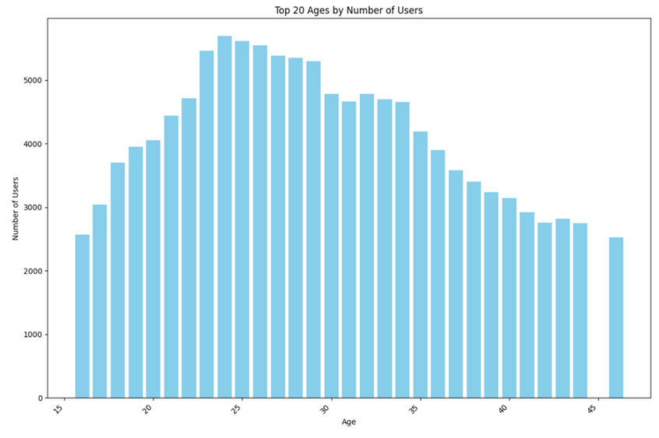
2.3
Khai phá và trực quan hóa dữ liệu
UNIT
02
2.3.5 Top 20 độ tuổi có số lượng người dùng lớn nhất
Samsung Innovation Campus
Project Name
‹#›

Slide 21
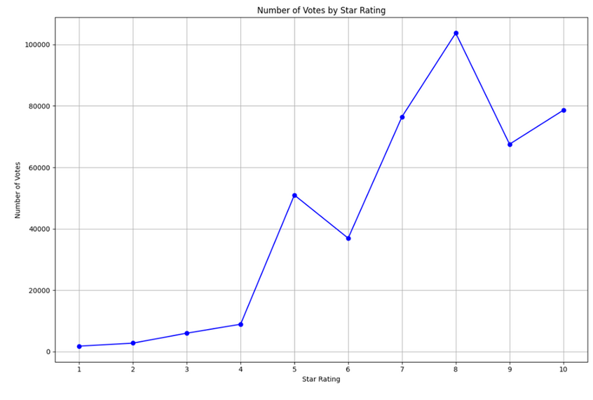
2.3
Khai phá và trực quan hóa dữ liệu
UNIT
02
2.3.6 Tỉ lệ phiếu bầu trên thang 10 sao
Samsung Innovation Campus
Project Name
‹#›

Slide 22
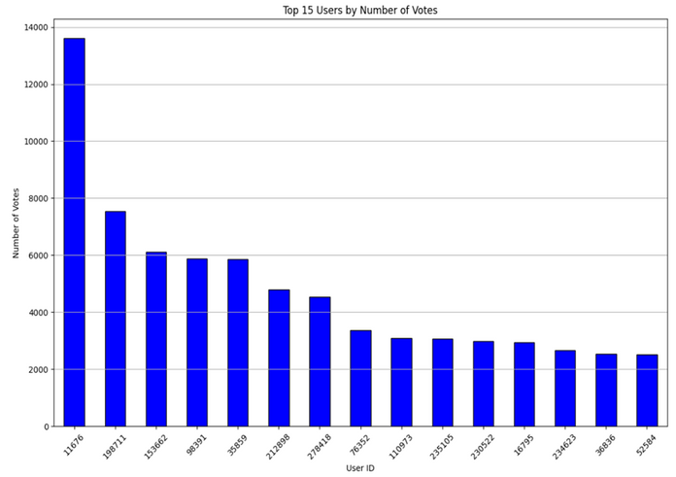
2.3
Khai phá và trực quan hóa dữ liệu
UNIT
02
2.3.7 Top 15 người dùng hàng đầu theo số phiếu bầu
Samsung Innovation Campus
Project Name
‹#›

Slide 23
3.1
Các thư viện
UNIT
03
3.1.1. Pandas
Pandas là một thư viện dữ liệu mã nguồn mở mạnh mẽ trong Python, được thiết kế để dễ dàng thao tác, phân tích và quản lý dữ liệu có cấu trúc. Nó cung cấp hai cấu trúc dữ liệu chính:
Series: Một mảng một chiều có nhãn, tương tự như một cột trong bảng, giúp quản lý các dữ liệu đơn lẻ một cách hiệu quả.
DataFrame: Một cấu trúc hai chiều giống như bảng tính, có khả năng lưu trữ và thao tác với các tập dữ liệu lớn, hỗ trợ nhiều kiểu dữ liệu khác nhau.
Samsung Innovation Campus
Project Name
‹#›

Slide 24
3.1
Các thư viện
UNIT
03
3.1.2. Matplotlib
Matplotlib là một thư viện Python chuyên dụng cho việc tạo ra các biểu đồ và hình ảnh trực quan từ dữ liệu. Nó hỗ trợ một loạt các loại biểu đồ từ cơ bản đến phức tạp, bao gồm:
Biểu đồ đường: Thể hiện sự thay đổi của một hoặc nhiều biến số theo thời gian.
Biểu đồ phân tán (scatter plot): Dùng để thể hiện mối quan hệ giữa hai biến số.
Biểu đồ cột và biểu đồ thanh (bar chart): Thể hiện so sánh giữa các nhóm dữ liệu.
Samsung Innovation Campus
Project Name
‹#›

Slide 25
3.1
Các thư viện
UNIT
03
3.1.3. Scikit-learn
Scikit-learn là một thư viện Python mạnh mẽ và toàn diện, cung cấp các công cụ cho học máy và khai thác dữ liệu. Nó bao gồm một loạt các thuật toán phổ biến, chẳng hạn như:
Phân loại (Classification): Thuật toán như SVM, Random Forest, và k-Nearest Neighbors giúp phân loại dữ liệu vào các nhóm khác nhau.
Hồi quy (Regression): Các mô hình như Linear Regression, Ridge, và Lasso giúp dự đoán các giá trị liên tục.
Phân cụm (Clustering): Thuật toán như K-means và DBSCAN được sử dụng để nhóm dữ liệu thành các cụm có ý nghĩa.
Samsung Innovation Campus
Project Name
‹#›

Slide 26
3.1
Các thư viện
UNIT
03
3.1.4. SciPy
SciPy là một thư viện Python được xây dựng trên NumPy, cung cấp các chức năng cấp cao cho khoa học tính toán. Nó bao gồm nhiều mô-đun để giải quyết các bài toán phức tạp:
Tối ưu hóa (Optimization): Bao gồm các thuật toán tối ưu hóa hàm số như minimize, fmin, hỗ trợ tìm điểm cực tiểu và cực đại của các hàm số trong không gian nhiều chiều.
Tích phân (Integration): Các công cụ như quad, dblquad giúp tính toán tích phân xác định với độ chính xác cao, hữu ích trong các bài toán vật lý và kỹ thuật.
Đại số tuyến tính (Linear Algebra): Hỗ trợ giải các hệ phương trình tuyến tính, tìm giá trị riêng, và nhiều phép biến đổi ma trận khác.
Samsung Innovation Campus
Project Name
‹#›

Slide 27
3.1
Các thư viện
UNIT
03
3.1.5. Sklearn.neighbors.NearestNeighbors
Model NearestNeighbors trong Scikit-learn là một công cụ hiệu quả để thực hiện các thuật toán tìm kiếm hàng xóm gần nhất, được sử dụng phổ biến trong cả phân loại và hồi quy:
K-Nearest Neighbors (KNN): Đây là một thuật toán phi tham số dùng để phân loại hoặc hồi quy dữ liệu bằng cách xem xét các điểm gần nhất trong không gian đặc trưng. Nó hoạt động dựa trên khoảng cách giữa các điểm dữ liệu và có thể dễ dàng tùy chỉnh bằng các hàm đo khoảng cách khác nhau, như Euclidean hoặc Manhattan.
Ưu điểm: Thuật toán KNN đơn giản, dễ triển khai và không yêu cầu giả định mạnh mẽ về phân phối dữ liệu. Nó thường được sử dụng như một phương pháp cơ sở trong các bài toán học máy.
Samsung Innovation Campus
Project Name
‹#›

Slide 28
3.2
Principal Component Analysis (PCA)
UNIT
03
3.2.1 Khái niệm
Principal Component Analysis (PCA) là một kỹ thuật phân tích dữ liệu dùng để giảm số lượng biến (đặc trưng) trong tập dữ liệu bằng cách chuyển đổi các biến gốc thành các thành phần chính không tương quan, trong đó các thành phần này giải thích nhiều biến thiên nhất trong dữ liệu.
Samsung Innovation Campus
Project Name
‹#›

Slide 29
3.2
Principal Component Analysis (PCA)
UNIT
03
3.2.2 Chức Năng
Giảm chiều dữ liệu: Giảm số lượng đặc trưng (biến) trong dữ liệu mà vẫn giữ lại phần lớn thông tin quan trọng.
Tìm thành phần chính: Xác định các hướng (thành phần chính) trong không gian dữ liệu mà dữ liệu phân tán nhiều nhất.
Tăng cường khả năng trực quan: Giúp giảm số chiều của dữ liệu để dễ dàng trực quan hóa.
Samsung Innovation Campus
Project Name
‹#›

Slide 30
3.2
Principal Component Analysis (PCA)
UNIT
03
3.2.3 Cơ Chế Hoạt Động
Chuẩn hóa dữ liệu: Loại bỏ trung bình của từng đặc trưng.
Tính ma trận hiệp phương sai: Đo lường mối quan hệ giữa các đặc trưng.
Tính toán các giá trị eigen và vector eigen: Xác định các thành phần chính.
Chọn các thành phần chính: Chọn các thành phần có giá trị eigen lớn nhất để giữ lại.
Chiếu dữ liệu: Biến đổi dữ liệu vào không gian của các thành phần chính đã chọn.
Samsung Innovation Campus
Project Name
‹#›

Slide 31
3.2
Principal Component Analysis (PCA)
UNIT
03
3.2.4 Ưu, nhược điểm
Ưu Điểm
Giảm chiều dữ liệu: Giúp giảm số lượng biến mà không làm mất nhiều thông tin.
Giảm thiểu đa cộng tuyến: Loại bỏ các đặc trưng tương quan mạnh.
Cải thiện hiệu suất học máy: Giảm tải tính toán và giúp các thuật toán học máy hoạt động hiệu quả hơn.
Nhược Điểm
Mất thông tin: Một số thông tin có thể bị mất khi giảm số chiều.
Khó giải thích: Các thành phần chính không luôn dễ hiểu hoặc có thể không có ý nghĩa rõ ràng.
Yêu cầu chuẩn hóa dữ liệu: Kết quả phụ thuộc vào việc dữ liệu có được chuẩn hóa hay không.
Samsung Innovation Campus
Project Name
‹#›

Slide 32
3.2
Principal Component Analysis (PCA)
UNIT
03
3.2.5 Các Phương Thức PCA
PCA Cơ Bản: Phương pháp truyền thống dựa trên tính toán ma trận hiệp phương sai và vector eigen.
SVD (Phân Tích Giá trị đơn) PCA: Sử dụng phân tích giá trị đơn (Singular Value Decomposition) thay cho ma trận hiệp phương sai, có thể hiệu quả hơn trong một số trường hợp.
Kernel PCA: Mở rộng PCA bằng cách sử dụng hàm hạt nhân để xử lý dữ liệu phi tuyến, giúp phát hiện cấu trúc phi tuyến trong dữ liệu.
Sparse PCA: Thêm điều kiện phân tách để giữ cho các thành phần chính trở nên thưa thớt hơn, giúp dễ dàng giải thích hơn.
Samsung Innovation Campus
Project Name
‹#›

Slide 33
3.2
Principal Component Analysis (PCA)
UNIT
03
3.2.6 Các Thực Thi và Công Cụ
Thư viện phần mềm: PCA được hỗ trợ bởi nhiều thư viện trong các ngôn ngữ lập trình phổ biến như:
Python: scikit-learn, numpy, pandas
Khả năng tương thích: PCA có thể hoạt động với dữ liệu lớn và phức tạp nhưng hiệu quả tính toán có thể bị ảnh hưởng nếu số lượng biến rất lớn so với số lượng mẫu.
Samsung Innovation Campus
Project Name
‹#›

Slide 34
3.2
Principal Component Analysis (PCA)
UNIT
03
3.2.7 Ứng Dụng Thực Tế
Nhận diện mẫu: Trong phân tích hình ảnh và nhận diện đối tượng.
Kết hợp dữ liệu: Trong việc kết hợp và phân tích dữ liệu từ các nguồn khác nhau.
Giảm số chiều dữ liệu: Trong các bài toán học máy như phân loại và hồi quy.
Samsung Innovation Campus
Project Name
‹#›

Slide 35
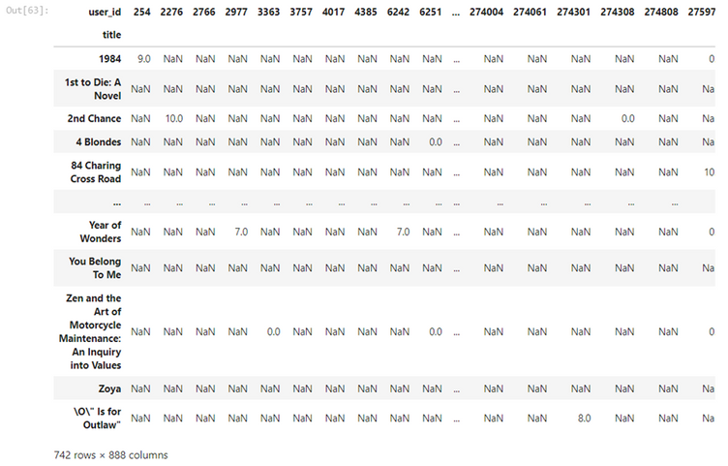
3.2
Principal Component Analysis (PCA)
UNIT
03
3.2.8 Áp dụng trong Traning Model:
Các hàng (title): Đại diện cho các tiêu đề sách.
Các cột (user_id): Đại diện cho các ID người dùng.
Các ô trong bảng: Chứa các điểm đánh giá mà người dùng dành cho cuốn sách. Nếu ô chứa "NaN" (Not a Number), điều đó có nghĩa là người dùng chưa đánh giá cuốn sách đó.
Samsung Innovation Campus
Project Name
‹#›

Slide 36
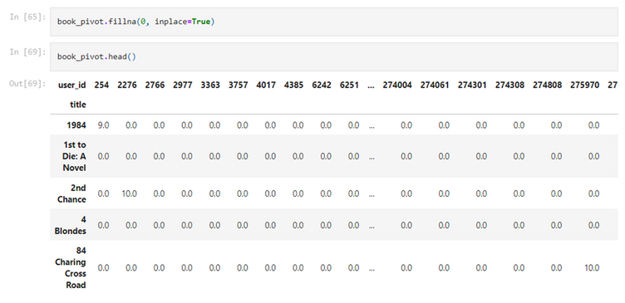
3.2
Principal Component Analysis (PCA)
UNIT
03
3.2.8 Áp dụng trong Traning Model:
Chuyển hóa các dữ liệu NaN thành 0
Samsung Innovation Campus
Project Name
‹#›

Slide 37
3.2
Principal Component Analysis (PCA)
UNIT
03
3.2.8 Áp dụng trong Traning Model:
Chuyển hóa các dữ liệu NaN thành 0
Samsung Innovation Campus
Project Name
‹#›

Slide 38
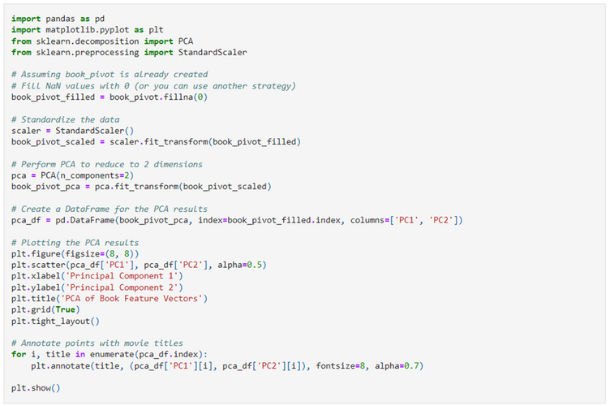
3.2
Principal Component Analysis (PCA)
UNIT
03
3.2.8 Áp dụng trong Traning Model:
Samsung Innovation Campus
Project Name
‹#›

Slide 39
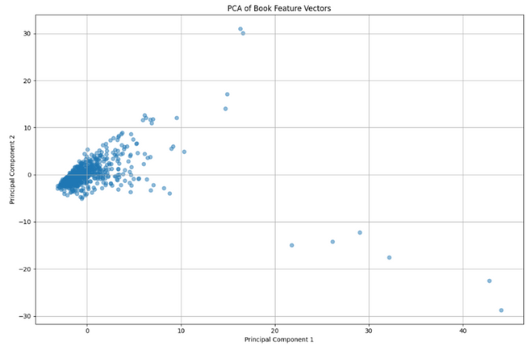
3.2
Principal Component Analysis (PCA)
UNIT
03
3.2.8 Áp dụng trong Traning Model:
Kết quả PCA trên vector đặc trưng của các đầu sách. Biểu đồ thể hiện sự phân bố của các đầu sách dựa theo 2 thành phần.
Samsung Innovation Campus
Project Name
‹#›

Slide 40
3.3
Thuật toán K-Nearest Neighbors (KNN)
UNIT
03
3.3.1 Giới thiệu về Thuật toán K-Nearest Neighbors (KNN)
K-Nearest Neighbors (KNN) là một thuật toán học máy đơn giản nhưng mạnh mẽ, được sử dụng rộng rãi trong các bài toán phân loại và hồi quy. Thuật toán này dựa trên nguyên lý khoảng cách, hoạt động theo phương pháp tìm kiếm các điểm dữ liệu gần nhất trong không gian đặc trưng.
Samsung Innovation Campus
Project Name
‹#›

Slide 41
3.3
Thuật toán K-Nearest Neighbors (KNN)
UNIT
03
3.3.2 Cơ chế hoạt động
Tìm K Hàng Xóm Gần Nhất
Khoảng cách
Lựa chọn K điểm gần nhất
Bỏ Phiếu hoặc Tính Trung Bình
Phân loại
Hồi quy
Samsung Innovation Campus
Project Name
‹#›

Slide 42
3.3
Thuật toán K-Nearest Neighbors (KNN)
UNIT
03
3.3.3 Ưu điểm và Nhược điểm
Ưu điểm
Đơn giản và Dễ Hiểu
Không Cần Huấn Luyện
Linh Hoạt
Nhược điểm
Tốc Độ Chậm
Nhạy Cảm Với Nhiễu
Yêu Cầu Bộ Nhớ Cao
Samsung Innovation Campus
Project Name
‹#›

Slide 43
3.3
Thuật toán K-Nearest Neighbors (KNN)
UNIT
03
3.3.4 Các Biến Thể và Cải Tiến
K-D Tree và Ball Tree
Weighting (Sử dụng trọng số)
Approximate Nearest Neighbors (ANN)
Samsung Innovation Campus
Project Name
‹#›

Slide 44
3.3
Thuật toán K-Nearest Neighbors (KNN)
UNIT
03
3.3.5 Ứng Dụng Thực Tế
Nhận Dạng Mẫu
Phân loại văn bản
Nhận dạng chữ viết tay
Phân loại hình ảnh
Phát Hiện Bất Thường
Samsung Innovation Campus
Project Name
‹#›

Slide 45
3.3
Thuật toán K-Nearest Neighbors (KNN)
UNIT
03
3.3.6 Các Loại Thuật Toán KNN
Brute-force
Ball Tree
K-D Tree
Approximate Nearest Neighbors (ANN)
Samsung Innovation Campus
Project Name
‹#›

Slide 46
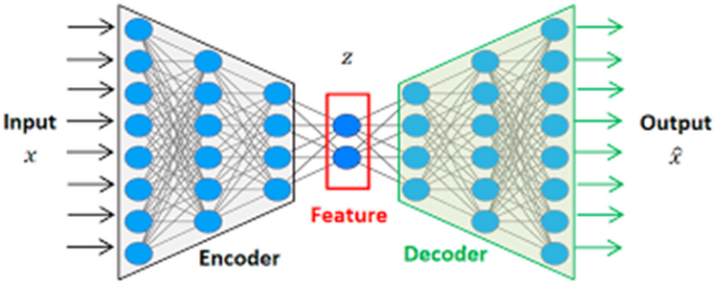
3.4
Sử dụng Autoencoder đề xuất sách tương tự
UNIT
03
3.4.1 Giới thiệu về Autoencoder
Autoencoder là một loại mạng neural không giám sát được thiết kế để học một biểu diễn nén (encoding) của dữ liệu. Cấu trúc cơ bản của autoencoder bao gồm hai phần chính encoder và decoder
Samsung Innovation Campus
Project Name
‹#›

Slide 47
3.4
Sử dụng Autoencoder đề xuất sách tương tự
UNIT
03
3.4.2 Ứng dụng
Autoencoder có nhiều ứng dụng đa dạng, bao gồm:
Nén dữ liệu: Giảm kích thước dữ liệu để lưu trữ và truyền tải hiệu quả hơn
Loại bỏ nhiễu: Tái tạo dữ liệu sạch từ dữ liệu nhiễu
Tạo dữ liệu mới: Sinh ra các mẫu dữ liệu mới tương tự dữ liệu huấn luyện
Học đặc trưng: Trích xuất các đặc trưng hữu ích cho các tác vụ học máy khác
Samsung Innovation Campus
Project Name
‹#›

Slide 48
3.4
Sử dụng Autoencoder đề xuất sách tương tự
UNIT
03
3.4.3 Áp dụng Autoencoder vào bài toán đề xuất sách
Biểu diễn sách bằng Autoencoder: Mỗi cuốn sách được biểu diễn bằng một vectơ đặc trưng (feature vector) dựa trên các đánh giá của người dùng. Autoencoder sẽ học cách nén vectơ đặc trưng này thành một biểu diễn tiềm ẩn (latent representation) có số chiều thấp hơn.
Lợi ích của việc sử dụng biểu diễn tiềm ẩn:
Giảm số chiều dữ liệu: Biểu diễn tiềm ẩn giúp giảm số chiều của dữ liệu, làm đơn giản hóa quá trình tính toán và giảm thiểu nguy cơ overfitting.
Samsung Innovation Campus
Project Name
‹#›

Slide 49
3.4
Sử dụng Autoencoder đề xuất sách tương tự
UNIT
03
3.4.3 Áp dụng Autoencoder vào bài toán đề xuất sách
Nắm bắt các đặc trưng quan trọng: Biểu diễn tiềm ẩn giúp nắm bắt các đặc trưng quan trọng nhất của sách, từ đó cải thiện khả năng đề xuất sách tương tự.
Gợi ý sách tương tự: Sau khi sách được biểu diễn trong không gian tiềm ẩn với số chiều thấp, khoảng cách giữa các biểu diễn tiềm ẩn này được tính toán (thường sử dụng khoảng cách Euclid hoặc cosine). Các cuốn sách có khoảng cách gần nhau trong không gian tiềm ẩn sẽ có nội dung hoặc đặc trưng tương tự, và do đó có thể được đề xuất cho người dùng.
Samsung Innovation Campus
Project Name
‹#›

Slide 50



ⓒ2023 SAMSUNG. All rights reserved.
Samsung Electronics Corporate Citizenship Office holds the copyright of book.
This book is a literary property protected by copyright law so reprint and reproduction without permission are prohibited.
To use this book other than the curriculum of Samsung Innovation Campus or to use the entire or part of this book, you must receive written consent from copyright holder.

